Slide 1

KHỞI ĐỘNG

Slide 2






TRÒ CHƠI
ĐÀO VÀNG
BẮT ĐẦU

Slide 3



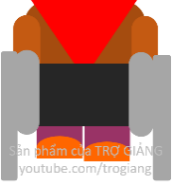



100$
150
50$
20$
100$
10$
150$
50$
20$
Notes:
Sau khi kết thúc trò chơi, kích vào hình tròn bên góc tay phải để chuyển sang slide 9 Giới thiệu bài mới

Slide 4

Tìm từ đồng nghĩa với “trẻ em”?
(trẻ con, thiếu nhi, trẻ thơ, nhi đồng, con nít...)

Slide 5
Tìm từ đồng nghĩa với từ in nghiêng để hoàn thiện câu thơ sau:
Tri thức vốn quý ai ơi!
Nâng cao ...................mọi người mê say.
kiến thức

Slide 6
Thay từ in nghiêng trong câu sau đây bằng từ đồng nghĩa?
Ông em được một cuốn sách rất quý.
tặng
biếu

Slide 7
Trong nhóm từ dưới đây, những từ nào được dùng với thái độ, tình cảm quý trọng?
chết, hi sinh, qua đời, toi mạng, quy tiên, tắc thở.

Slide 8
Tìm từ không đồng nghĩa với các từ còn lại?
đoàn kết, chung sức, hợp lực, gắn bó, chung lòng, ngoan ngoãn, muôn người như một

Slide 9

LUYỆN TỪ VÀ CÂU
Luyện tập về từ đồng nghĩa

Slide 10


YÊU CẦU CẦN ĐẠT
Biết sử dụng đúng từ đồng nghĩa một cách phù hợp.
Hiểu nghĩa của các câu tục ngữ và biết sử dụng đúng văn cảnh.
Rèn luyện kĩ năng sử dụng từ đồng nghĩa để đặt câu, viết văn.

Slide 11
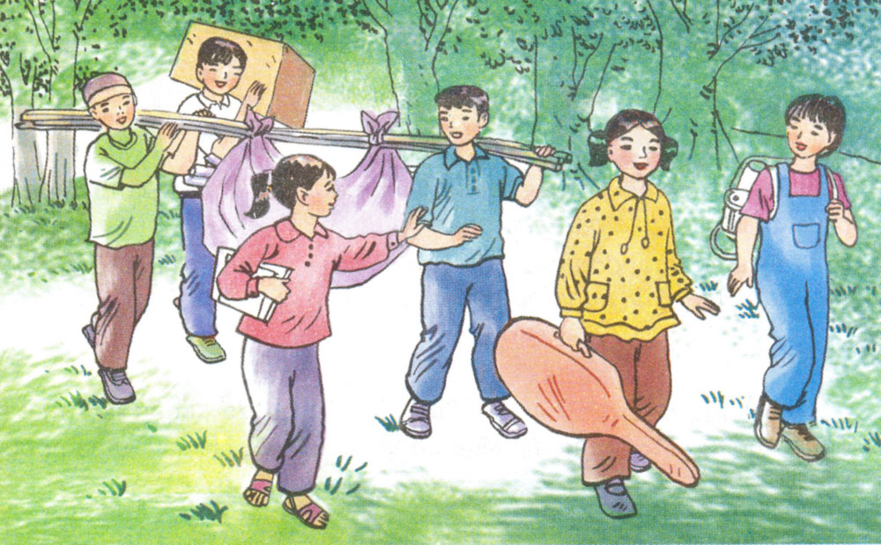
1.Tìm từ trong ngoặc đơn thích hợp với mỗi ô trống dưới đây:
Chúng tôi đang hành quân tới nơi cắm trại - một thắng cảnh của đất nước. Bạn Lệ đeo trên vai chiếc ba lô con cóc, hai tay vung vẩy, vừa đi vừa hát véo von. Bạn Thư điệu đà xách túi đàn ghi ta. Bạn Tuấn “đô vật” vai vác một thùng giấy đựng nước uống và đồ ăn. Hai bạn Tân và Hưng to, khỏe cùng hăm hở khiêng thứ đồ lỉnh kỉnh nhất là lều trại. Bạn Phượng bé nhỏ nhất thì kẹp trong nách mấy tờ báo Nhi đồng cười, đến chỗ nghỉ là giở ra đọc ngay cho cả nhóm nghe.
( xách, đeo , khiêng, kẹp , vác)

Slide 12
Các từ : xách, đeo, khiêng, kẹp, vác có nghĩa chung là gì ?
Các từ: xách, đeo, khiêng, kẹp, vác có nghĩa chung là nhấc, mang một vật nào đó đến nơi khác.
xách, đeo, khiêng, kẹp, vác là từ đồng nghĩa.

Slide 13
xách: cầm nhấc vật lên hay mang đi bằng một tay để buông thẳng xuống.
đeo: mang một vật nào đó nhẹ, dễ tháo cởi.
khiêng: nâng vật nặng đi nơi khác bằng sức mạnh đôi bàn tay hay hợp sức của nhiều người.
kẹp: giữ chặt vật bằng cách ép mạnh lại từ hai phía.
vác: mang một vật nặng đặt trên vai.

Slide 14
Các từ : xách, đeo, khiêng, kẹp, vác là loại từ đồng nghĩa gì?
Các từ : xách, đeo, khiêng, kẹp, vác là loại từ đồng nghĩa không hoàn toàn.

Slide 15
1.Tìm từ trong ngoặc đơn thích hợp với mỗi ô trống dưới đây:
Chúng tôi đang hành quân tới nơi cắm trại - một thắng cảnh của đất nước. Bạn Lệ đeo trên vai chiếc ba lô con cóc, hai tay vung vẩy, vừa đi vừa hát véo von. Bạn Thư điệu đà xách túi đàn ghi ta. Bạn Tuấn “đô vật” vai vác một thùng giấy đựng nước uống và đồ ăn. Hai bạn Tân và Hưng to, khỏe cùng hăm hở khiêng thứ đồ lỉnh kỉnh nhất là lều trại. Bạn Phượng bé nhỏ nhất thì kẹp trong nách mấy tờ báo Nhi đồng cười, đến chỗ nghỉ là giở ra đọc ngay cho cả nhóm nghe.
( xách, đeo , khiêng, kẹp , vác)
Notes:
HS suy nghĩ, làm bài

Slide 16

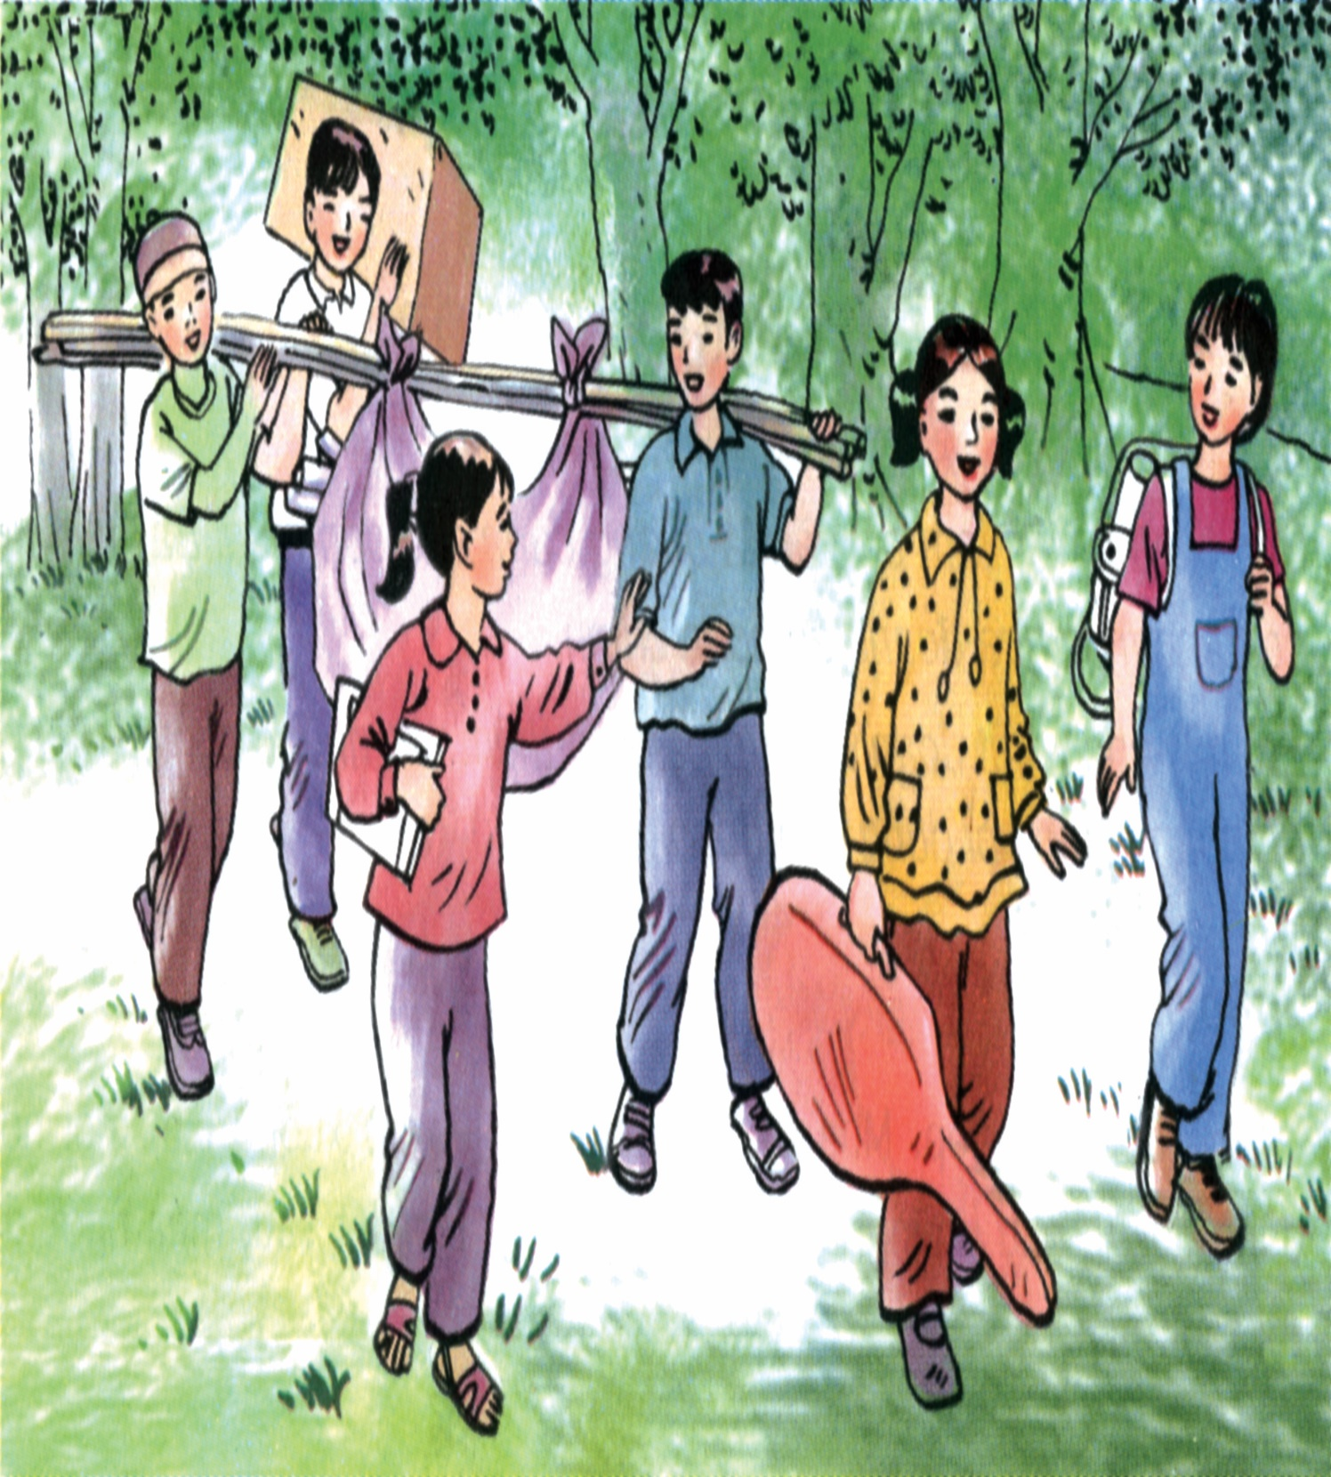
khiêng
vác
1.Tìm từ trong ngoặc đơn thích hợp với mỗi ô trống dưới đây :
Chúng tôi đang hành quân tới nơi cắm trại - một thắng cảnh của đất nước. Bạn Lệ đeo trên vai chiếc ba lô con cóc, hai tay vung vẩy, vừa đi vừa hát véo von. Bạn Thư điệu đà xách túi đàn ghi ta. Bạn Tuấn “đô vật” vai vác một thùng giấy đựng nước uống và đồ ăn. Hai bạn Tân và Hưng to, khỏe cùng hăm hở khiêng thứ đồ lỉnh kỉnh nhất là lều trại. Bạn Phượng bé nhỏ nhất thì kẹp trong nách mấy tờ báo Nhi đồng cười, đến chỗ nghỉ là giở ra đọc ngay cho cả nhóm nghe.
đeo
kẹp
xách
( kẹp,
xách,
vác,
khiêng )
đeo,
Notes:
Gv hỏi: Tại sao không nói: Bạn Lệ vác trên vai chiếc ba lô con cóc? (Vì: đeo là mang một vật nào đó kiểu dễ tháo cởi, vác nghĩa là chuyển vật nặng hoặc cồng kềnh bằng cách đặt lên vai. Chiếc ba lô con cóc nhẹ nên dùng từ đeo là phù hợp)
Tìm thêm các từ đồng nghĩa với các từ đã cho ở BT1: cõng, cầm, địu, bưng.....

Slide 17
2. Chọn ý thích hợp trong ngoặc đơn để giải thích ý nghĩa chung của các câu tục ngữ sau:
a) Cáo chết ba năm quay đầu về núi .
b) Lá rụng về cội.
c) Trâu bảy năm còn nhớ chuồng .
( làm người phải thủy chung; gắn bó với quê hương là tình cảm tự nhiên; loài vật thường nhớ nơi ở cũ )
Notes:
- HS giải thích đúng nghĩa chung của 3 câu tục ngữ.

Slide 18
Cáo chết ba năm
quay đầu về núi.
Loài vật thường nhớ nơi ở cũ.
b. Lá rụng về cội.
Gắn bó với quê hương là
tình cảm tự nhiên
c. Trâu bảy năm còn
nhớ chuồng.
Làm người phải thủy chung.

Slide 19
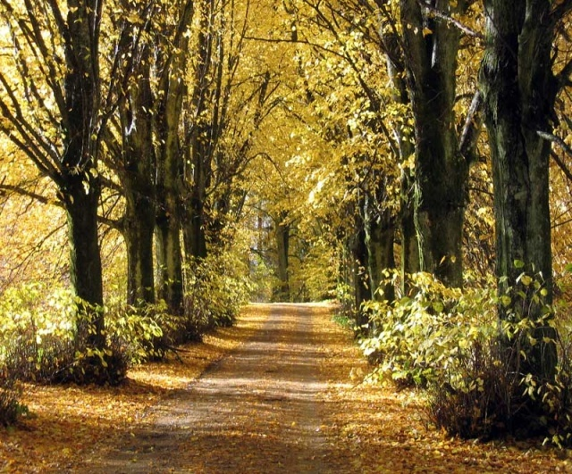
Đây là hình ảnh lá rụng về cội.
Vậy cội có nghĩa là gì?
Cội: có nghĩa là gốc.
Notes:
Yêu cầu HS đặt câu với các câu tục ngữ trên.
HS đọc thuộc 3 câu tục ngữ.

Slide 20
3. Dựa theo ý một khổ thơ trong bài Sắc màu em yêu, hãy viết một đoạn văn miêu tả màu sắc đẹp của những sự vật mà em yêu thích. Trong đoạn văn, chú ý sử dụng những từ đồng nghĩa .
- Em chọn khổ thơ nào trong bài thơ để miêu tả. Hãy đọc thuộc lòng khổ thơ đó?
- Khổ thơ đó có màu sắc của những sự vật nào?
Notes:
- Sau khi HS HS chọn khổ thơ và nêu màu sắc.
Ví dụ HS nêu màu xanh. GV hỏi thêm: Hãy tìm các từ đồng nghĩa với màu xanh: Xanh mượt, xanh non, xanh rì, xanh mát, xanh thẫm.
Em hãy chọn các sự vật ứng với mỗi màu sắc để viết một đoạn văn miêu tả.

Slide 21
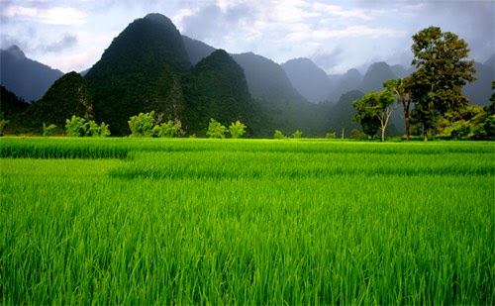

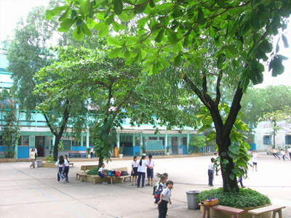
Thiên nhiên tươi đẹp với bao sắc màu phong phú nhưng em yêu thích nhất là màu xanh. Buổi sáng, em đi học ngang qua cánh đồng làng, lúa đang thì con gái xanh mơn mởn. Xa xa, hàng cây cao vút, xanh ngắt một màu. Bước vào trường, cây bàng trên sân lá xanh um, tán lá giống chiếc ô xanh xòe rộng cho chúng em bóng mát trong những giờ ra chơi. Ôi, cuộc sống quanh em tràn ngập màu xanh!
Notes:
Gv đưa ra một số bài văn mẫu, HS tham khảo cách diễn đạt.

Slide 22

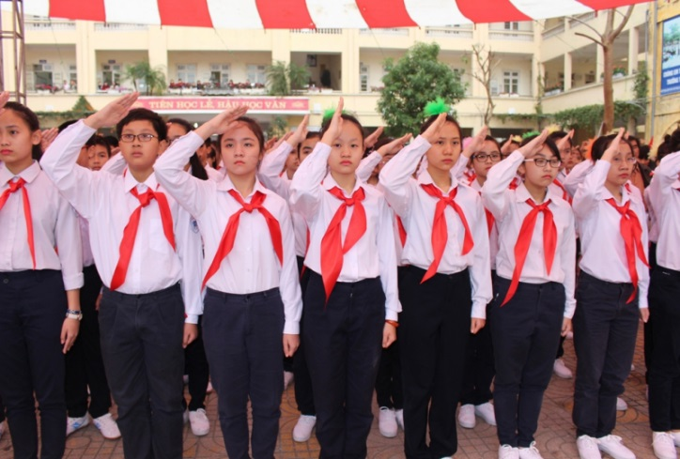

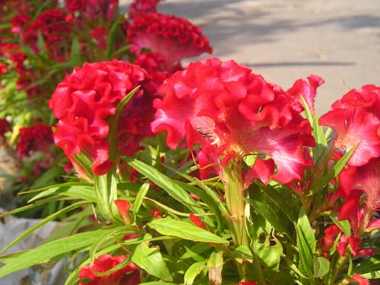
Trong các sắc màu, em thích nhất là màu đỏ. Màu đỏ là màu đỏ hồng của máu trong tim, màu đỏ tươi của lá cờ Tổ quốc, màu đỏ thắm của những chiếc khăn quàng đội viên. Đó còn là màu đỏ ối của mặt trời sắp lặn, màu đỏ rực của bếp lửa, màu đỏ tía của đóa hoa mào gà, màu đỏ au trên đôi má phúng phính của những em bé khỏe mạnh, xinh đẹp. Tất cả hiện lên thật lộng lẫy và ấn tượng.

Slide 23


Vận dụng, trải nghiệm
Sưu tầm thêm các câu tục ngữ, thành ngữ nói về tình cảm gắn bó với quê hương, đất nước.
Với mỗi màu sắc trong cuộc sống, hãy ghi vào sổ tay văn học các từ đồng nghĩa với màu sắc đó.
Chuẩn bị bài sau: Từ trái nghĩa

